Slide 1

2026年春科研课堂开题报告
面向前馈式三维重建的 聚合管理平台设计与实现
汇报人
纪博闻
2026年5月
Notes:
封面 各位老师好，我汇报的内容是面向前馈式三维重建的聚合管理平台设计与实现。这个平台的目标，是让 3R 模型在学习、实践和实验验证中更容易部署、更容易运行，也更方便使用远端算力。

Slide 2



01
平台建设背景
02
核心功能设计
汇 报 提 纲
03
技术架构与实测
04
后续应用方向
Notes:
汇报提纲 我主要讲四部分：第一，为什么需要这样一个平台；第二，平台目前具备哪些核心功能；第三，技术架构和已接入模型的实测情况；第四，平台后续如何继续扩展到应用方向。

Slide 3
01
为什么需要一个聚合平台
学习、实践和实验验证都需要更低门槛的部署与算力调度。
部署门槛高
模型环境、权重路径和推理脚本各不相同
算力使用分散
上传、启动、日志和结果回传依赖手动命令
对比困难
输入输出格式不统一，横向比较需大量手动对齐
下游调用不便
模型能力停留在脚本级，缺少标准接口供应用集成
快速部署、算力调度、统一对比与 API 封装
Notes:
为什么需要一个聚合平台 做这个平台首先是为了解决学习和实践中的部署困难。3R 模型各自有不同环境、依赖、权重和脚本，新手想跑起来成本很高。第二是算力使用分散，远端 GPU 上的上传、启动、日志查看和结果回传都依赖手动命令。第三是模型之间的输入输出格式不统一，横向对比很麻烦。平台要把这些环节统一起来，形成快速部署、算力调度、统一对比和 API 封装的基础。

Slide 4
02
平台核心功能
平台覆盖从模型接入、远端运行到结果输出的完整链路。
命令中心
任务工作台
样本矩阵
模型注册
能力输出
一键部署
提交任务
查看状态
远端运行
日志跟踪
结果回传
同一输入
多模型并排对比
执行合同
新模型快速上线
统一格式导出
API 封装调用
部署→调度→对比→输出，服务学习实践和研究实验
Notes:
平台核心功能 平台功能围绕完整链路设计。命令中心提供统一入口，任务工作台负责远端运行、日志跟踪和结果回传，样本矩阵支持同一输入下的多模型并排对比。模型注册通过执行合同降低新模型接入成本，能力输出负责统一格式导出，并为后续 API 封装预留接口。

Slide 5
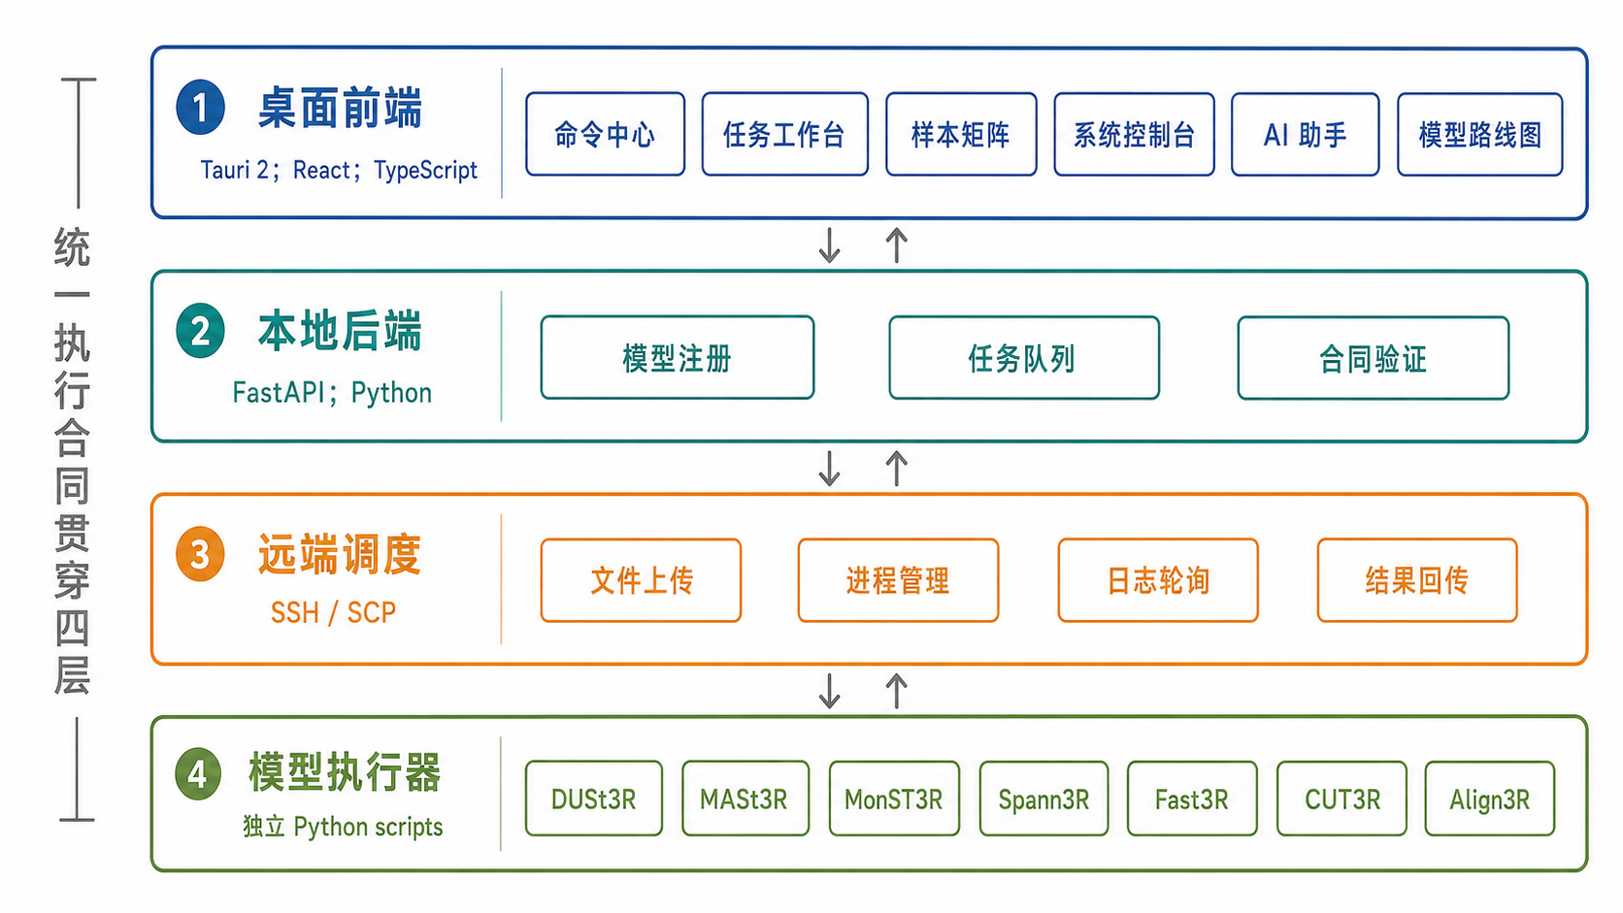
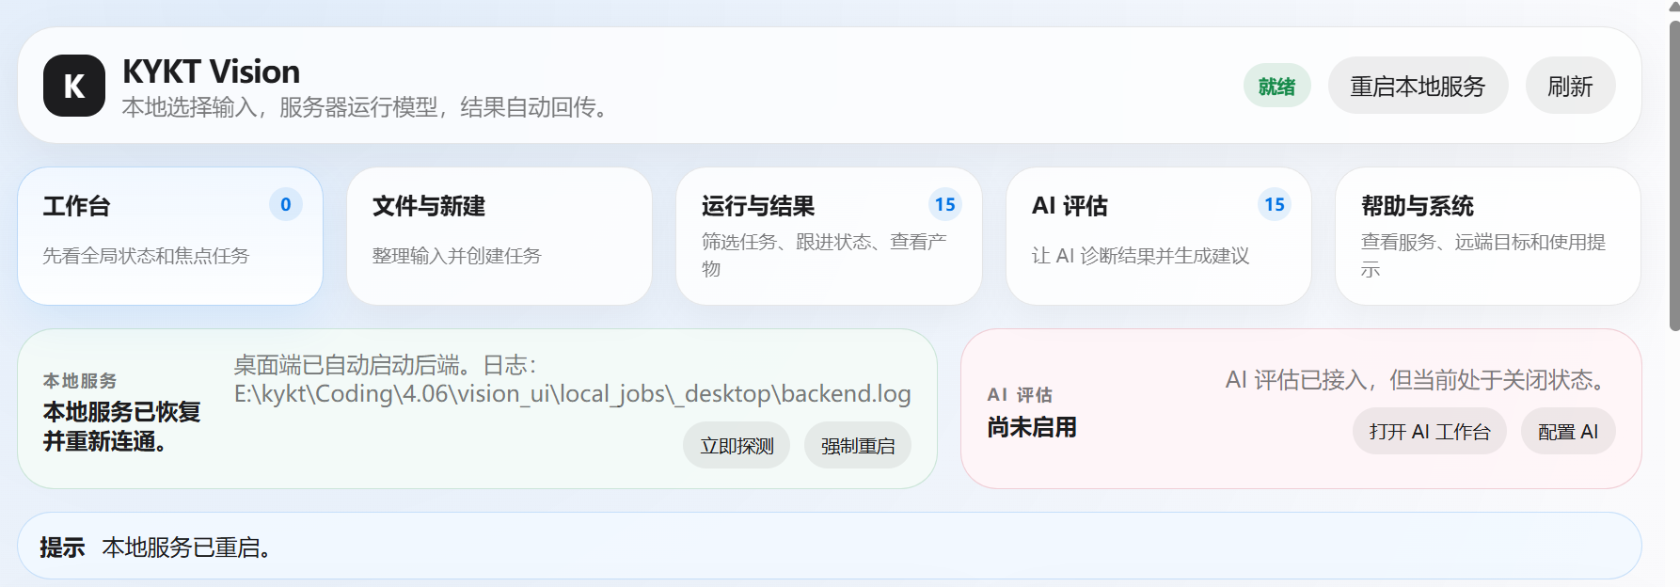
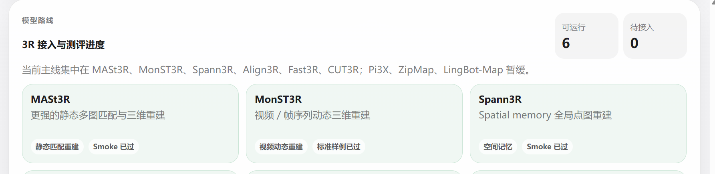
02
技术架构
平台通过统一执行合同，将桌面操作、本地管理和远端算力联系起来。
平台执行架构
KYKT Vision：任务面板
KYKT Vision：模型路线
执行器封装模型差异，平台统一提交、日志和结果回传，顶层预留 API 导出接口。
Notes:
技术架构 技术上分为桌面前端、本地后端、远端调度和模型执行器四层。前端负责交互，本地后端管理模型注册和任务队列，远端调度通过 SSH 和 SCP 使用 GPU 机器，执行器只封装每个模型自己的推理差异。这样使用者不需要每次手动记命令和路径，平台可以把算力使用过程标准化。

Slide 6

02
已接入模型与实测数据
6 个模型已完成端到端验证，统一运行记录可支撑耗时和算力预算比较。
接入模型
DUSt3R / MASt3R
MonST3R / Spann3R
Fast3R / CUT3R
Align3R 权重待补
统一条件下记录耗时差异，为模型选择和算力安排提供依据
Notes:
已接入模型与实测数据 目前平台已经完成 6 个模型的端到端验证。右侧耗时图说明，不同模型在统一输入和统一机器下速度差异明显。这个数据的意义不只是比较快慢，也帮助我们后续做算力预算和模型选择：什么时候用快模型，什么时候值得用更慢但能力更强的模型。

Slide 7
03
后续更新方向与应用场景
平台后续从学习实践工具，逐步扩展为模型能力输出通道。
短期
学习与部署：完善任务视图，降低模型试用成本
中期
实验与对比：新模型一键接入、即时对比，结果直接导出
长期
API 服务：封装模型为标准接口，供 SLAM / AR / 机器人调用
应用场景
课程实践 → 研究实验 → 下游应用集成
Notes:
后续更新方向与应用场景 后续平台分三步推进。短期先把学习和部署体验做好，降低模型试用成本。中期支撑实验和对比，新模型接入后能够快速运行、即时比较，结果直接导出。长期则考虑 API 化服务，把验证过的模型能力提供给 SLAM、AR 和机器人场景理解等下游任务。

Slide 8
03
平台如何支撑研究与实践
平台既支撑架构验证，也支撑新模型的部署和算力使用管理。
研究与实践需求
平台支撑方式
快速部署
算力调度
多模型对照
新模型接入
统一调度
统一输出格式
同条件对比
运行数据记录
API 导出
平台先支撑部署与验证，后续可把稳定模型封装为 API 对外输出
Notes:
平台如何支撑研究与实践 平台既支撑课题里的架构验证，也支撑日常学习和实践部署。研究上，它提供统一输入、统一输出和同条件对比；实践上，它提供远端算力调度、任务记录和新模型接入。后续新架构训练完成后，也可以作为一个模型接入平台，继续走同样的验证和输出流程。

Slide 9
敬请批评指正！
本平台面向前馈式三维重建模型，降低学习和实践中的部署成本，统一管理远端算力、模型运行和结果对比。
后续将继续补齐快速部署、报告导出和 API 化调用能力。
Notes:
总结致谢 总结一下，这个平台的核心价值是降低 3R 模型学习和实践中的部署成本，把模型运行、算力使用和结果对比统一起来。后续会继续补齐快速部署、报告导出和 API 化调用能力。以上是我的汇报，请各位老师批评指正。

